Slide 1
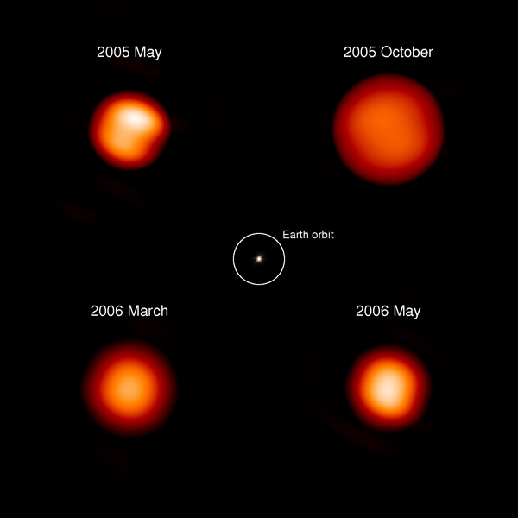
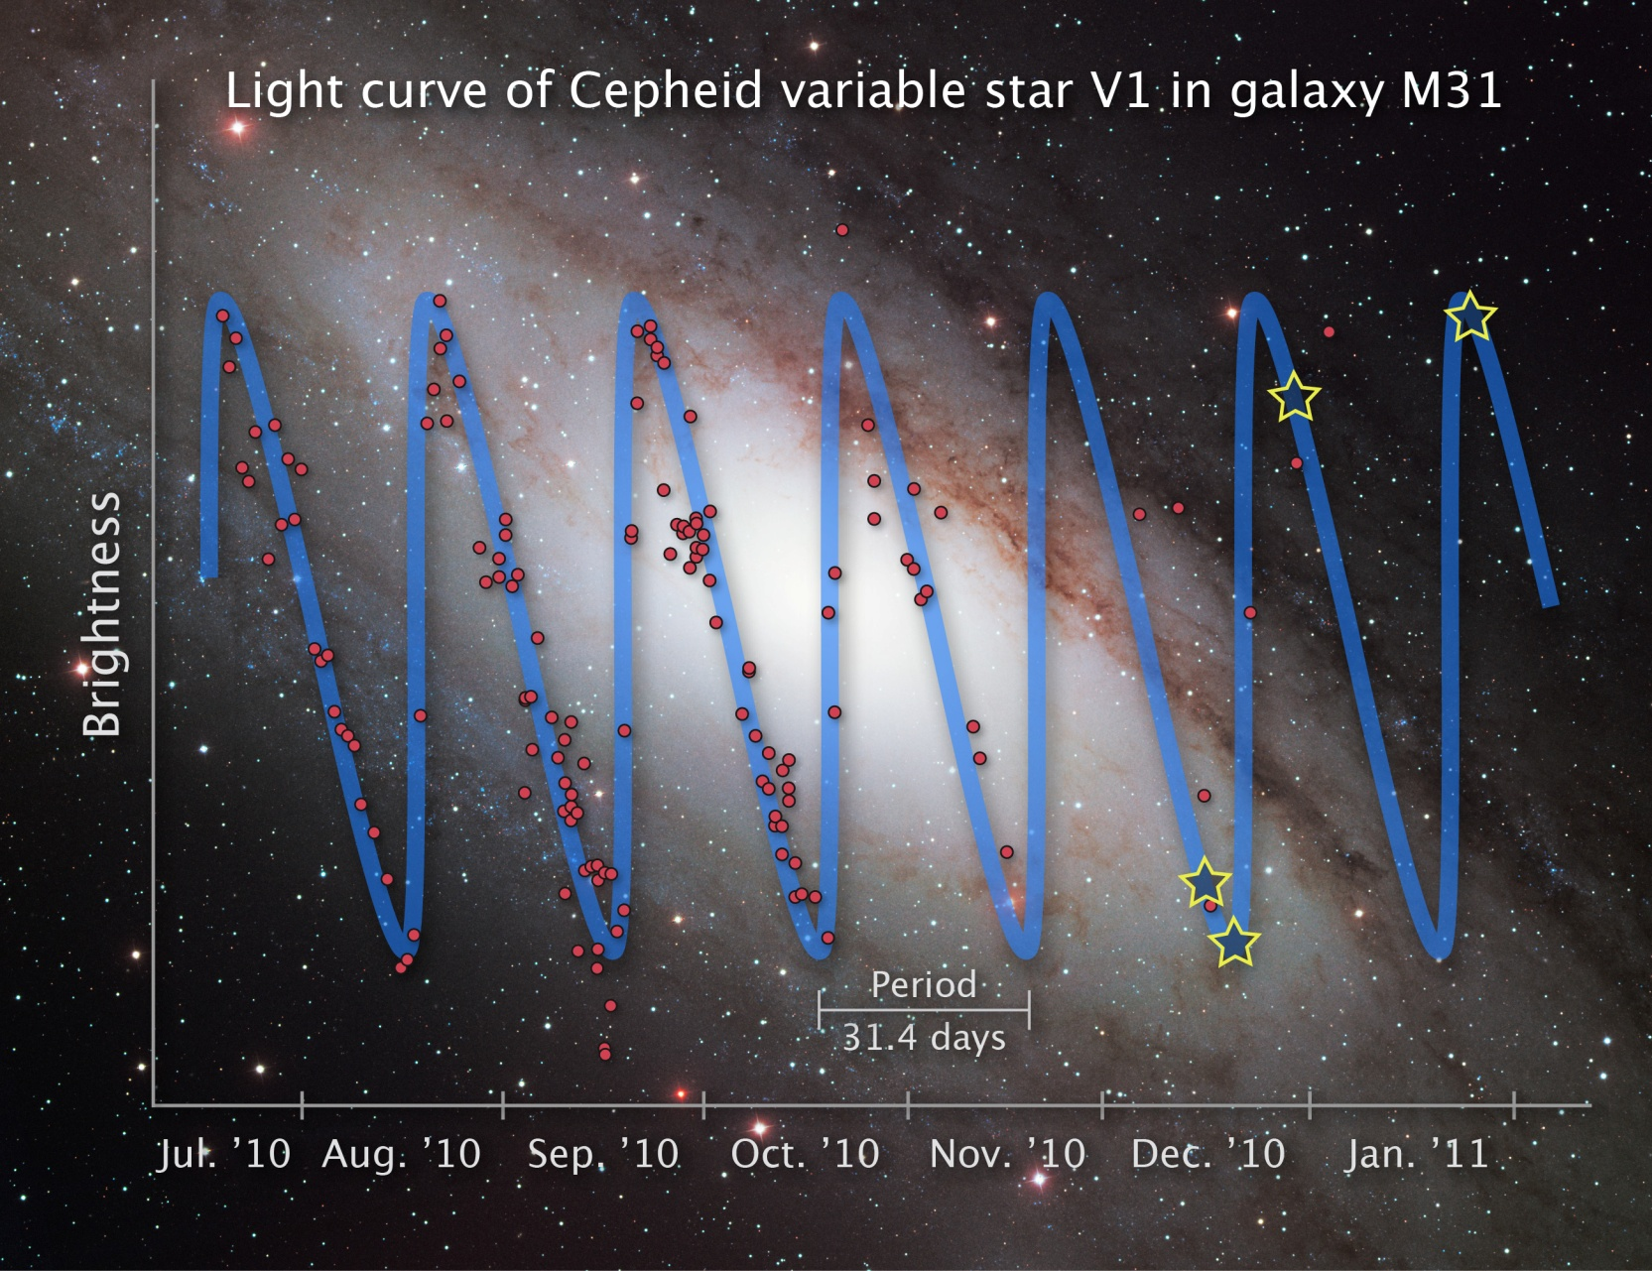
Οι παλμικοί μεταβλητοί στο διάγραμμα H/R
Τι κρύβει η μεταβολή της λαμπρότητας των Κηφείδων, των RR Λύρας και των αστεριών τύπου Μίρα.

Slide 2
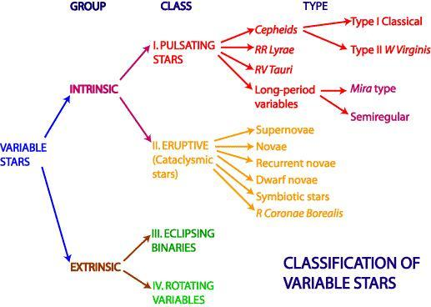
Η μεγάλη οικογένεια των μεταβλητών αστέρων

Slide 3
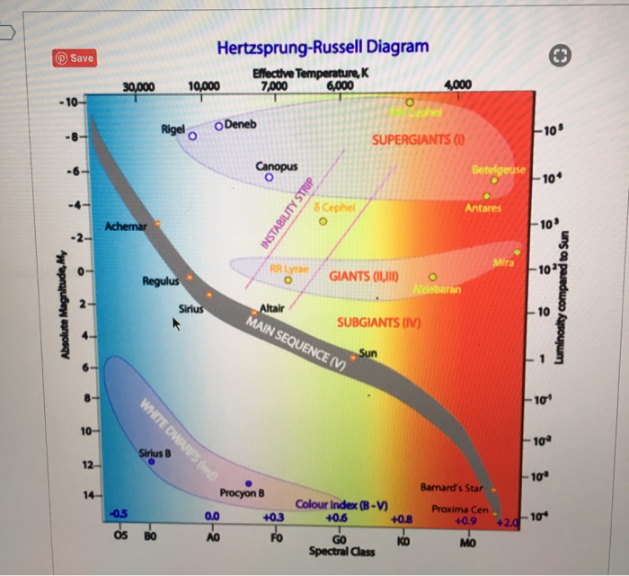
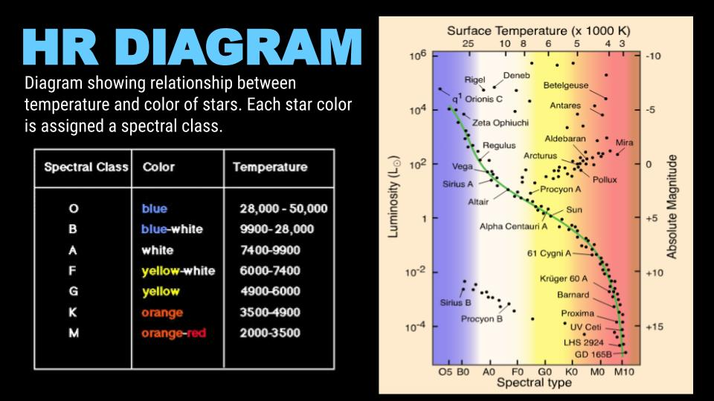
Το αγαπημένο μας διάγραμμα
Στο διάγραμμα H/R τοποθετούμε τα αστέρια ανάλογα το χρώμα/ θερμοκρασία τους και την απόλυτη λαμπρότητά τους.
Τα αστέρια που <καίνε> Υδρογόνο στον πυρήνα βρίσκονται στην κύρια ακολουθία.
Εκεί βρίσκονται τα περισσότερα αστέρια, επειδή αυτή η φάση είναι η πιο μακρόχρονη στην αστρική εξέλιξη.
Τα περισσότερα αστέρια βρίσκονται δεξιά κάτω στην κύρια ακολουθία.

Slide 4
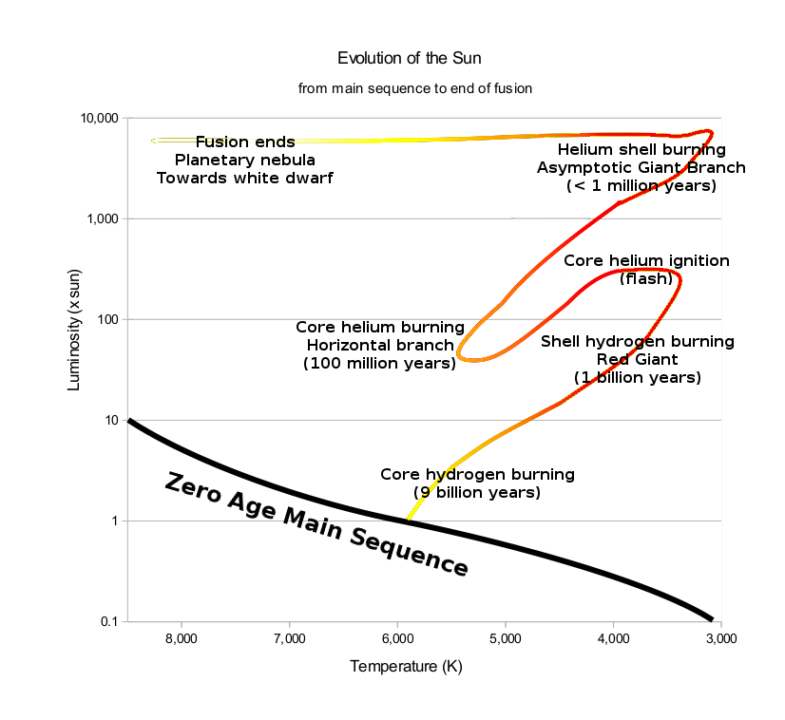
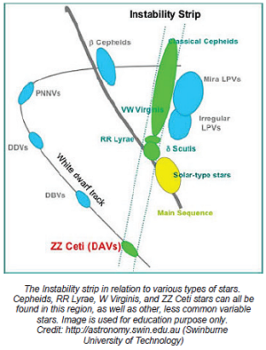
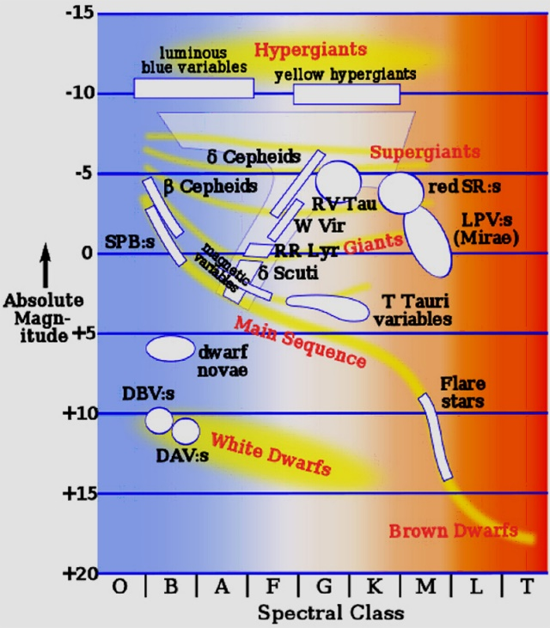
Η περιοχή των μεταβλητών στο διάγραμμα H/R
Οι μεταβλητοί αστέρες καταλαμβάνουν μια περιοχή στα δεξιά της κύριας ακολουθίας, την ζώνη αστάθειας (instability strip).
Η θέση ενός μεταβλητού στο διάγραμμα δηλώνει την εξέλιξη του ως αστέρα.
Κάθε κατηγορία μεταβλητών καταλαμβάνει διαφορετική περιοχή στο διάγραμμα.
Η ζώνη αστάθειας στο διάγραμμα τέμνει τους οριζόντιους κλάδους των αστέρων διαφορετικής μάζας (καύση Ηλίου στον πυρήνα και Υδρογόνου σε φλοιό).
Οι μεταβλητοί τύπου Μιρα (στον ασυμπτωτικό κλάδο) δεν βρίσκονται μέσα στην ζώνη αστάθειας.

Slide 5
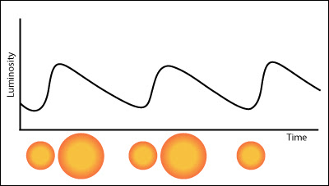
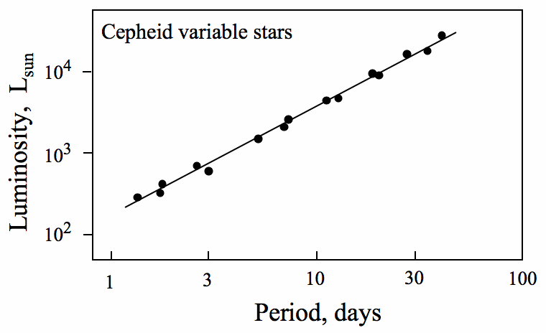
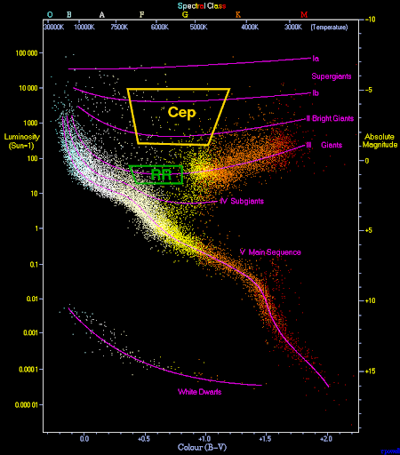
Οι Κηφείδες
Οι Κηφείδες είναι ερυθροί γίγαντες στην φάση καύσης Ηλίου στον πυρήνα τους και Υδρογόνου σε φλοιό.
Βρίσκονται στον οριζόντιο κλάδο των γιγάντων.
Η τυπική μάζα τους είναι από 2-3 ως 8-9 ηλιακές.
Παρουσιάζουν πολύ σταθερή περιοδικότητα που είναι ανάλογη της λαμπρότητάς τους (κυρίως 1-50 ημερών με 0,5- 2 mag μεταβολή λαμπρότητας).
Αυτό τους κάνει πολύ σημαντικούς στην μέτρηση των αποστάσεων.
Η μεταβλητότητα στους Κηφείδες οφείλεται σε μεγάλους παλμούς στο εσωτερικό αυτών των αστεριών.
Η ακτίνα τους μεταβάλλεται κατά 10% σε κάθε παλμό.
Η περίοδος μεταβολής είναι ανάλογη της απόλυτης λαμπρότητας

Slide 6
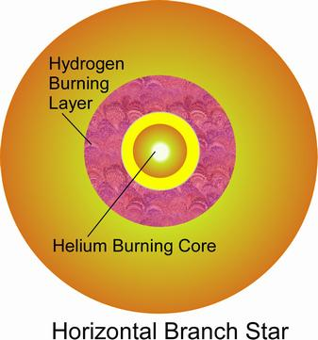
Η φυσική πίσω από τους Κηφείδες
Μπαίνοντας στην ζώνη αστάθειας του διαγράμματος ο αστέρας αρχίζει να ταλαντώνεται.
Η ταλάντωση τροφοδοτείται μέχρι ο αστέρας να βγει από την ζώνη αστάθειας.
Οι μεγάλοι παλμοί των Κηφείδων προέρχονται από την αστάθεια του εσωτερικού φλοιού του άστρου.
Ένα λεπτό στρώμα αερίου στον φλοιό συμπιέζεται, με αποτέλεσμα την αύξηση της θερμοκρασίας και της αδιαφάνειας (το μέτρο της απορρόφησης της ακτινοβολίας).

Slide 7
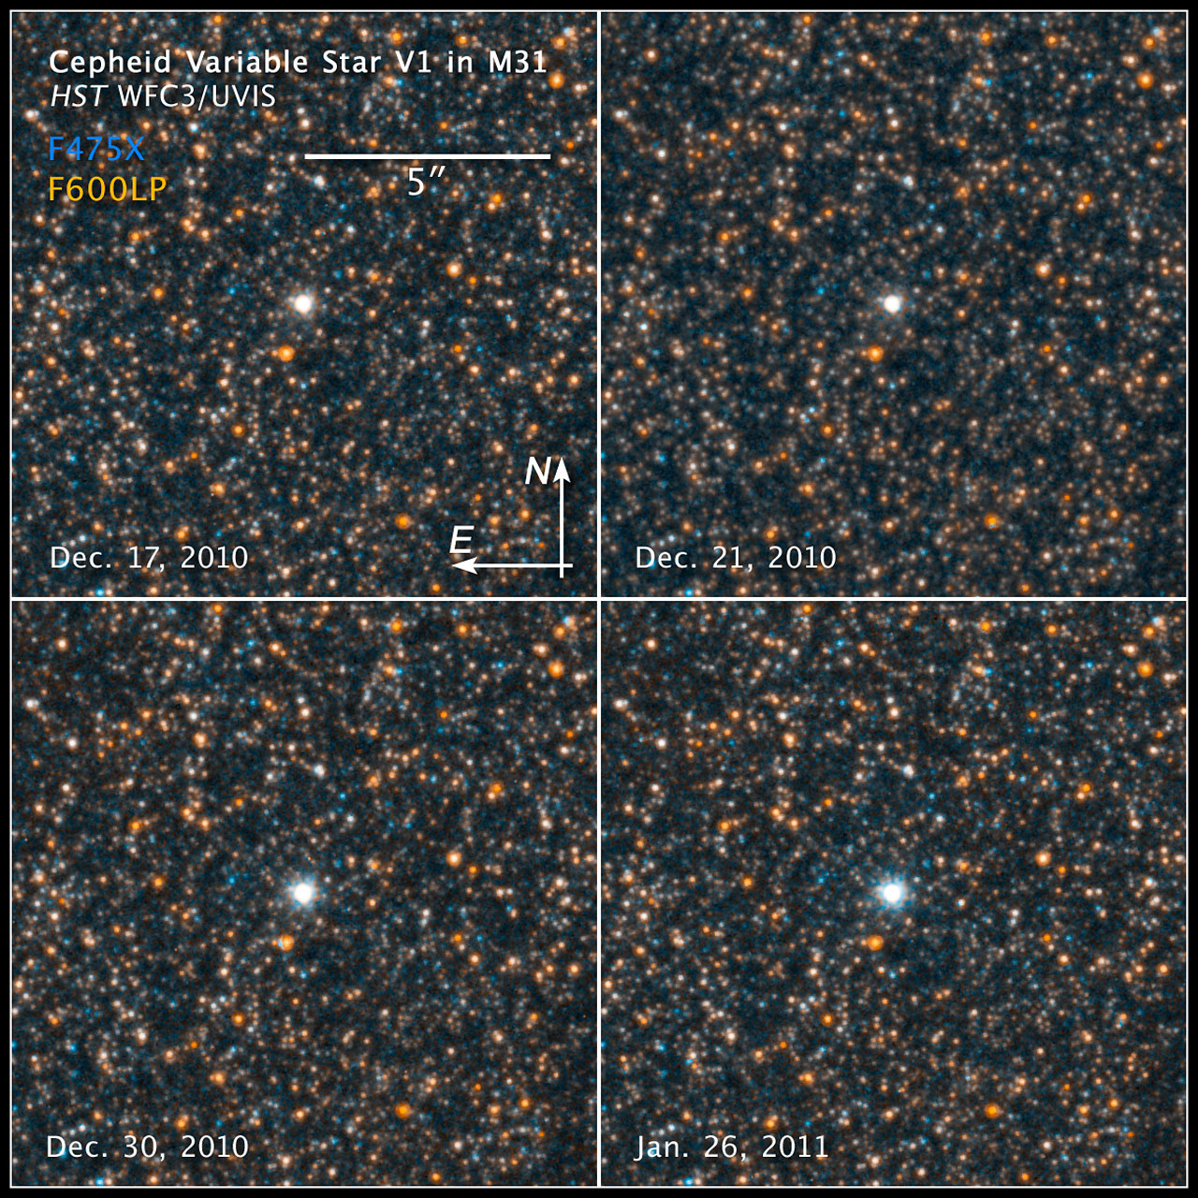
Η λεπτή ισορροπία
Η φυσική αιτία της διαδικασίας είναι η μεταβολή της αδιαφάνειας ανάλογα την θερμοκρασία.
Αυτή οφείλεται στην αύξηση του ιονισμού του στοιχείου Ήλιο (με την αύξηση της θερμοκρασίας) από (He+) σε (He++).
Η συνέπεια είναι να αυξηθεί η πυκνότητα των ελεύθερων ηλεκτρονίων.
Τα ελεύθερα ηλεκτρόνια αλληλεπιδρούν σε μεγάλο βαθμό με την ακτινοβολία, με αποτέλεσμα την αύξηση της αδιαφάνειας.
Αυτές οι συνθήκες εμφανίζονται στους 40.000Κ, άρα το στρώμα που παράγει την αστάθεια βρίσκεται σε συγκεκριμένο βάθος στο αστέρι.

Slide 8
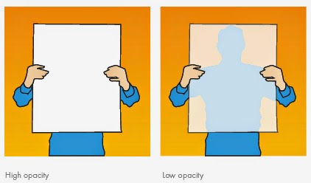

Slide 9
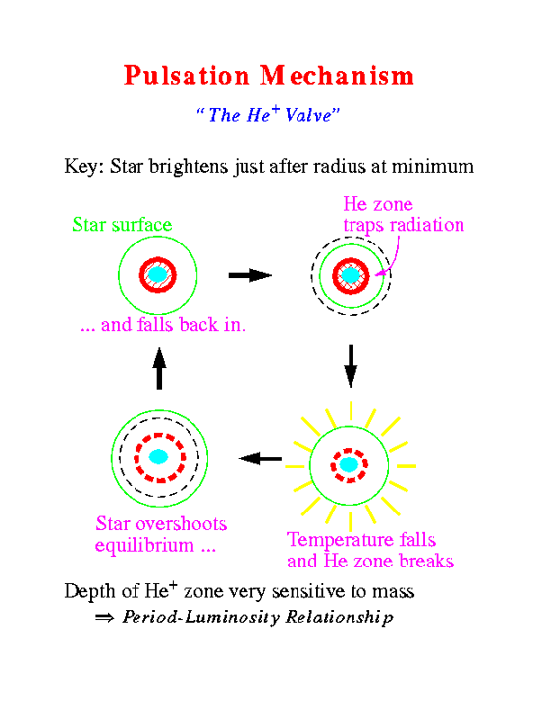
Πως δημιουργούνται οι παλμοί
Η αύξηση της αδιαφάνειας σημαίνει ελάττωση της ενέργειας (μέσω ακτινοβολίας) που μεταδίδεται διάμεσο αυτού του στρώματος του αστεριού, με αποτέλεσμα να δεσμευτεί η θερμότητα κάτω από το στρώμα.
Η θερμοκρασία και η πίεση κάτω από το στρώμα αυξάνονται, με συνέπεια να πιέζεται το στρώμα προς τα έξω.
Τότε το στρώμα διαστέλλεται και ελαττώνεται η πυκνότητά του.
Άρα γίνεται πιο διαπερατό, επιτρέποντας στην θερμότητα να περάσει μέσα από αυτό.
Η πίεση (και η θερμοκρασία) κάτω από το στρώμα ελαττώνεται έτσι (εκτονώνεται), με αποτέλεσμα να συρρικνωθεί το στρώμα πάλι.
Σταματάει να επεκτείνεται προς τα έξω και συμπιέζεται προς τα μέσα).
Αυτός ο κύκλος επαναλαμβάνεται και δίνει τον παλμό του αστέρα.

Slide 10
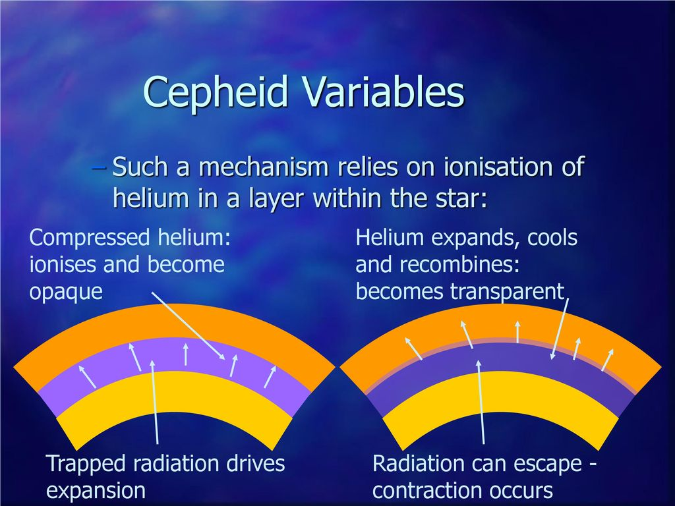
Το μυστικό της επιτυχίας
Για να παρουσιάσει ένα αστέρι παλμούς μεγάλης κλίμακας, πρέπει το ασταθές στρώμα να βρίσκεται σε τέτοιο βάθος που να παράγει ταλάντωση.
Στους Κηφείδες, αυτό το στρώμα είναι στην σωστή τοποθεσία μέσα στο αστέρι, ώστε να παράγει <ωθήσεις> με κανονικότητα που δίνουν μεγάλης κλίμακας ταλαντώσεις στο άστρο.
Αν το ασταθές στρώμα είναι πιο κοντά στον πυρήνα ή πιο κοντά στην επιφάνεια, η κίνησή του δεν έχει επίδραση στην επιφάνεια και δεν εμφανίζονται παλμοί στο αστέρι.

Slide 11
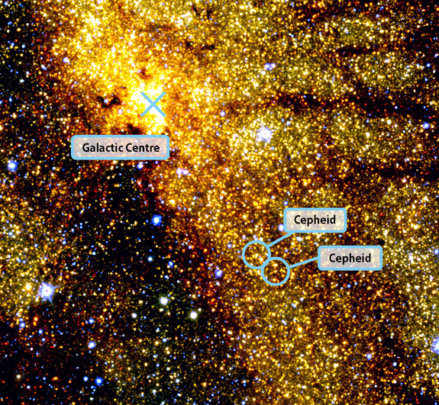
Οι Κηφείδες στο κέντρο του Γαλαξία
Ανακαλύψαμε 35 Κηφείδες στην κεντρική περιοχή του Γαλαξία μας με την επισκόπηση VISTA variables in the Via Lactea (VVV).
Η μέση ηλικία τους είναι στα 100 εκ. έτη. Βρίσκονται σε έναν εσωτερικό δακτύλιο στο γαλαξιακό επίπεδο (κάτι αντίστοιχο υπάρχει και στον γαλαξία της Ανδρομέδας, ο δακτύλιος των 10 kpc).
Αυτό πρακτικά σημαίνει ότι σημειώνεται αστρογέννηση στην περιοχή, που έχει να κάνει με την τροφοδότηση ενέργειας από την κεντρική μαύρη τρύπα.
Η κεντρική περιοχή του Γαλαξία φιλοξενεί κυρίως αστέρια παλαιότερης γενιάς.
Εκτιμούμε ότι υπάρχουν ακόμα περισσότεροι Κηφείδες στην περιοχή.

Slide 12
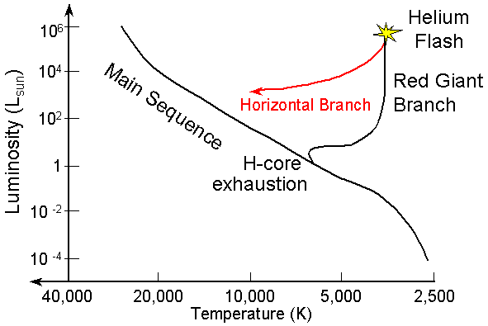
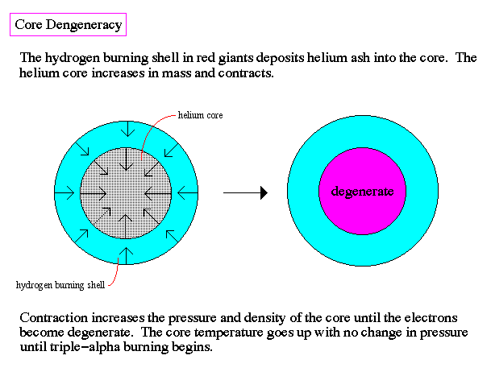
Το helium flash
Τα αστέρια που υπομένουν το helium flash (εκρηκτική καύση του στοιχείου Ήλιο στον πυρήνα λόγω εκφυλισμένης ύλης) έχουν μάζα ως 2,25 ηλιακές, ενώ οι Κηφείδες πάνω από 2,5 -3 ηλιακές μάζες.
Αυτό σημαίνει ότι οι Κηφείδες δεν περνάνε αυτήν την φάση.
Μήπως το helium flash είναι αποτρεπτικό της δημιουργίας των ισχυρών παλμών?
Οι RR Lyrae και οι δ- Scuti είναι αστέρες μικρότερης μάζας (μέχρι 2,5 ηλιακές) και έχουν πιο μικρές περιόδους, με μικρή μεταβλητότητα.

Slide 13
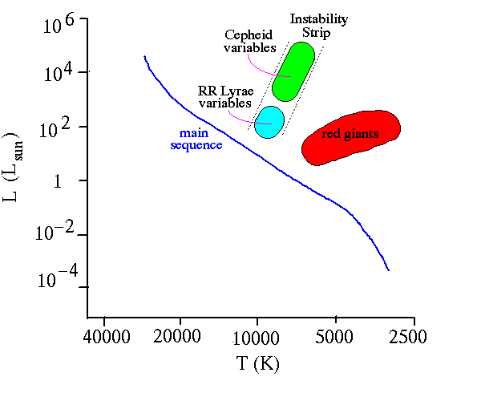
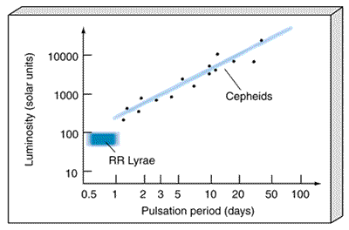
Οι συγγενείς τους
Οι Κηφείδες βρίσκονται σε συγκεκριμένη θέση στο διάγραμμα (συνδυασμός θερμοκρασίας- λαμπρότητας).
Ανάλογοι μεταβλητοί είναι οι RR Lyrae (μικρότερης λαμπρότητας).
Τους παρατηρούμε συνήθως σε σφαιρωτά σμήνη. Πρόκειται για αστέρια μικρής μάζας (80% της ηλιακής μάζας) που μόλις σήμερα, μετά από 12 δις έτη, εξελίσσονται στον οριζόντιο κλάδο.
Η σχέση περιόδου/ λαμπρότητας τους καθιστά επίσης καλά κεριά λαμπρότητας, αλλά η μικρή απόλυτη λαμπρότητα περιορίζει την χρήση τους στην τοπική ομάδα γαλαξιών.

Slide 14
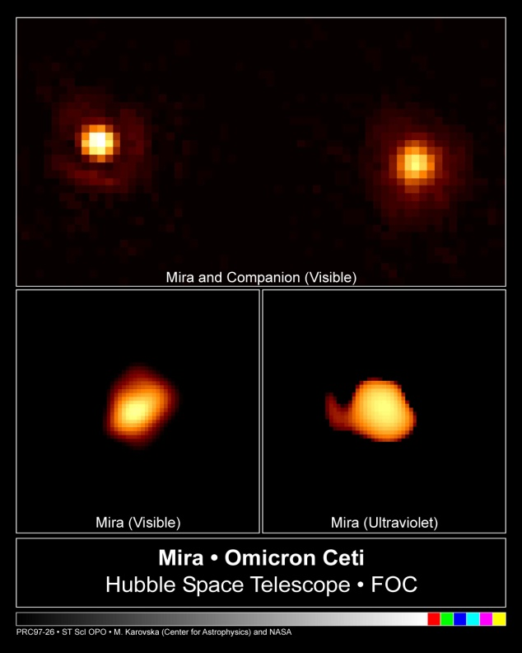
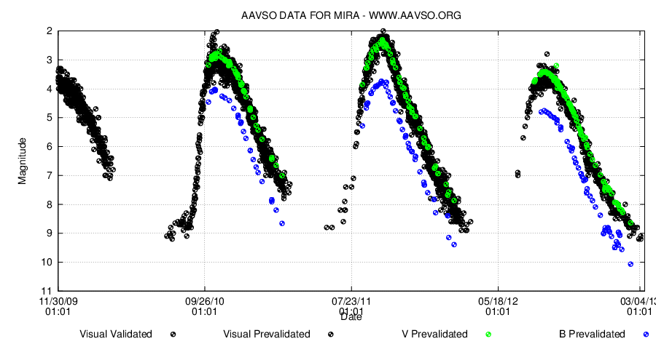
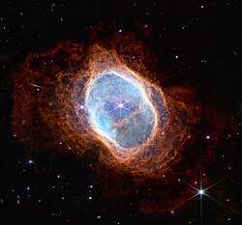
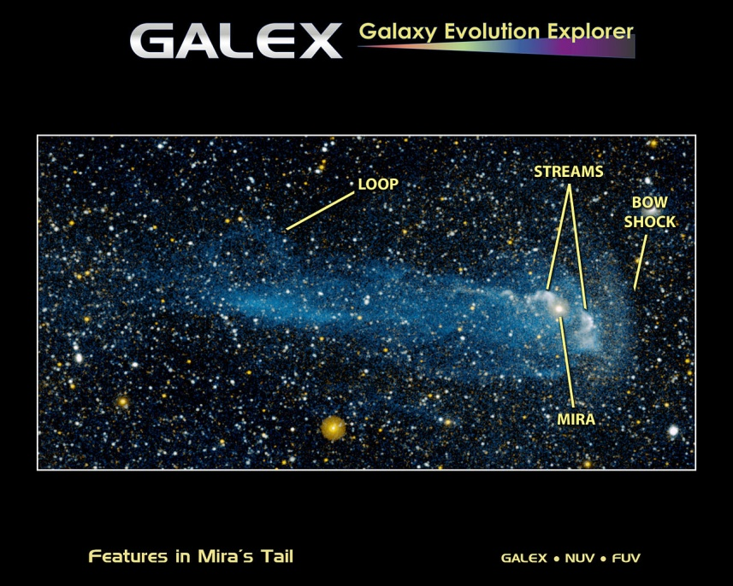
Οι μεταβλητοί τύπου Μίρα
Οι μεταβλητοί τύπου Μίρα βρίσκονται στον ασυμπτωτικό κλάδο, δηλαδή είναι ερυθροί γίγαντες που καίνε Υδρογόνο στον εξωτερικό φλοιό και Ήλιο στον εσωτερικό φλοιό με σημαντική απώλεια μάζας.
Οι πυρήνες τους περιέχουν Άνθρακα και Οξυγόνο, χωρίς να επαρκεί η θερμοκρασία για την σύντηξή τους.
Το επόμενο βήμα στην εξέλιξή τους είναι η δημιουργία πρωτοπλανητικού και ύστερα πλανητικού νεφελώματος.
Οι περίοδοί τους διαρκούν από 80 ως 1000 ημέρες.
Οι διακυμάνσεις της λαμπρότητας σε αυτούς είναι από 2,5 ως 7 mag.

Slide 15
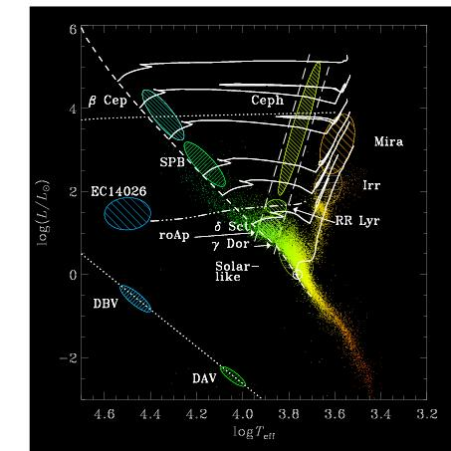
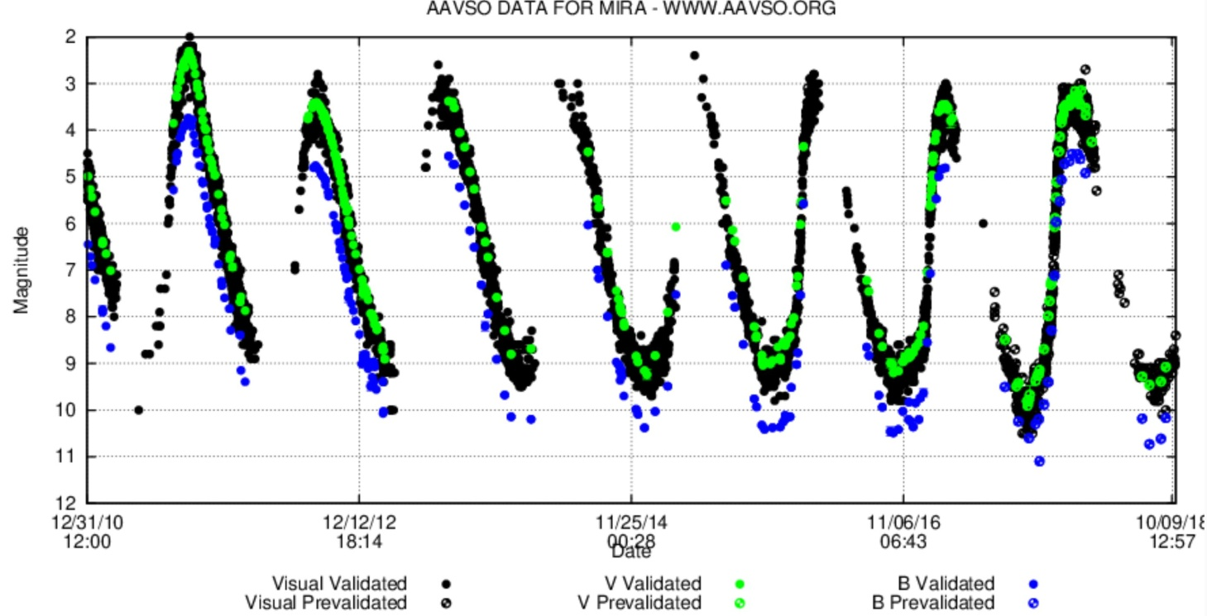
Ποιοι είναι οι Μίρα
Τα αστέρια που περνάνε την φάση του helium flash στο κέλυφος (ταχέα καύση του στοιχείου Ήλιο) αργότερα παρουσιάζουν μεταβλητότητα όμοια με αυτή των Κηφείδων, και ονομάζονται μεταβλητοί τύπου Μίρα.
Ο πρότυπος Μίρα μεταβάλλει την λαμπρότητά του κατά 6 mag με περίοδο 331 ημέρες.
Αν και οι μεταβλητοί Μιρα βιώνουν καθολικούς παλμούς, η η θέση τους στο διάγραμμα δεν είναι στην ζώνη αστάθειας, που κυριαρχείται από τους Κηφείδες και τους Rr Lyrae.
Σε πολλούς μεταβλητούς τύπου Μίρα οι παλμοί εμφανίζονται ασταθείς και η σχέση λαμπρότητας- περιόδου δεν έχει καθοριστεί καλά όπως στους Κηφείδες.

Slide 16
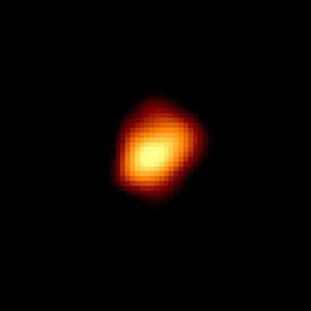
Το σχήμα τους
Οι παλμοί αυτοί φαίνεται να προκαλούνε διαταραχές στα κελύφη (ύλη που έχει διαφύγει και βρίσκεται γύρω από ένα αστέρι στον ασυμπτωτικό κλάδο) των Μίρα.
Το αποτέλεσμα είναι αυτά να μην έχουν σφαιρικό σχήμα.
Στον πρότυπο Μίρα, αυτό μπορεί να συμβαίνει λόγω της παρουσίας συνοδού αστέρα και της σχετικά μεγάλης ταχύτητάς του μέσα στον μεσοαστρικό χώρο.
Δηλαδή να μην είναι μεταβλητός της κατηγορίας που ονομάστηκε από αυτόν!

Slide 17
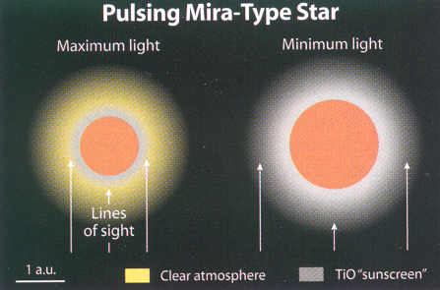
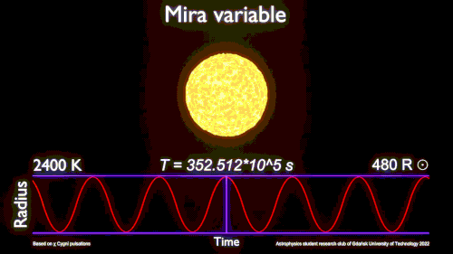
Οι ιδιαιτερότητες των Μίρα
Οι περίοδοι των Μίρα αλλάζουν από κύκλο σε κύκλο, μπορεί το μέγιστο να διαφέρει και κατά 1 mag.
Μάλλον αιτία για αυτό είναι η μη γραμμική συμπεριφορά του κελύφους του αστεριού.
Οι μεγαλύτερες διακυμάνσεις που έχουν παρατηρηθεί σε τέτοιους μεταβλητούς μπορεί να οφείλονται σε αναζωπύρωση της καύσης του Ηλίου στον φλοιό, που αλλάζει την δομή του αστέρα.
Οι ακτίνα τους κυμαίνεται από 100-1000 ηλιακές, και η μάζα τους από 1-2 ηλιακές.
Έχουν ήδη υποστεί σημαντική απώλεια μάζας, κάτι που συνεχίζεται.
Το 75% των μεταβλητών τύπου Μίρα που μπορούμε να αναλύσουμε χωρικά δεν δείχνουν καμία σφαιρική συμμετρία.

Slide 18
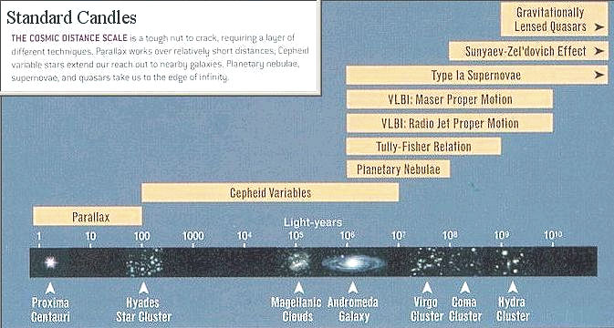
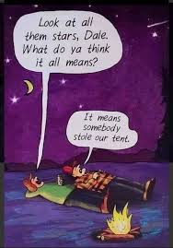
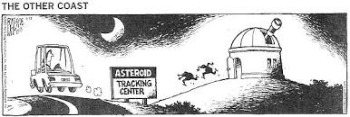
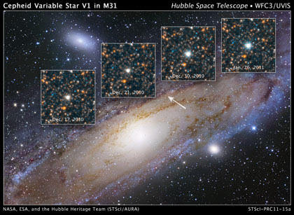
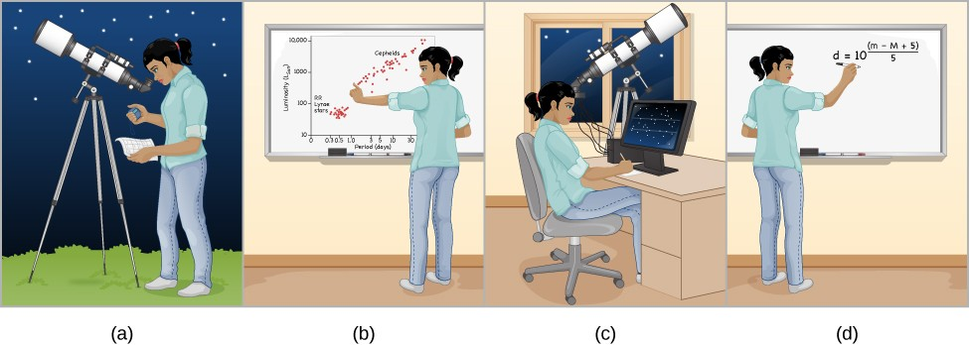
Μετρώντας αποστάσεις με την χρήση μεταβλητών
Οι μεταβλητοί είναι ιδιαίτερα σημαντικοί για την μέτρηση κοντινών και μέσων αποστάσεων στο σύμπαν.
Η μεγάλη τους λαμπρότητα και η σχετικά σταθερή σχέση περιόδου/ λαμπρότητας, αλλά και η κατανόηση του μηχανισμού των παλμών τους κάνει ιδανικά κεριά αποστάσεων.
www.astrotheory.gr Τα μυστικά των αστεριών

